Slide 1
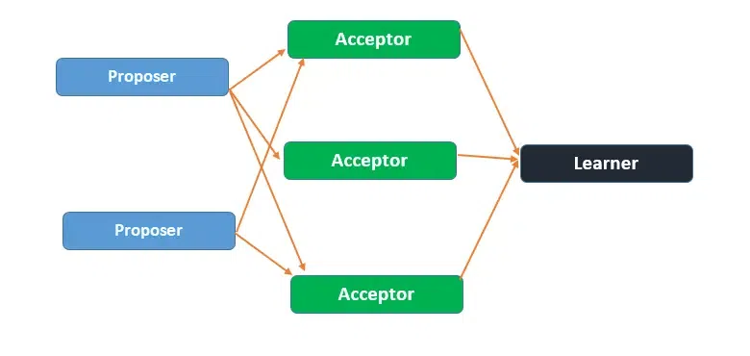

Проектирование Распределенных Систем
Двадцать девятый семинар:
Paxos. Разновидности и оптимизации алгоритма
Алексей Шкель

Slide 2
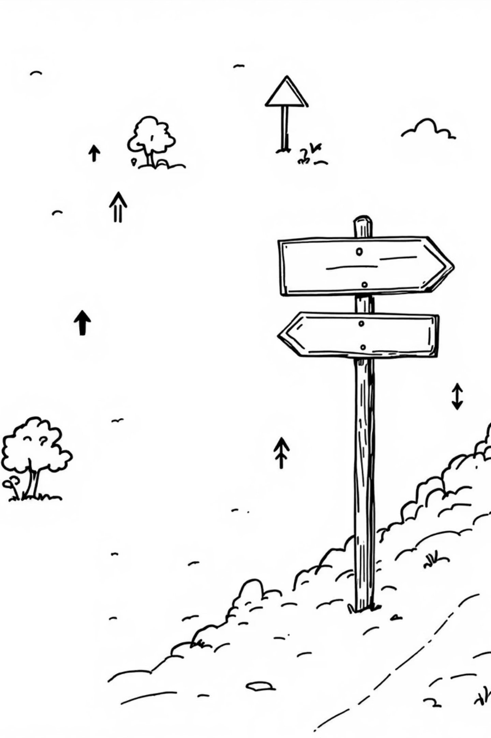

План семинара
Повторение: разогрев и вводная про Paxos
Повторение Paxos: роли, действие каждой из ролей, этапы в алгоритме, кворумы в paxos
Повторение: сценарии отказов в Paxos
Выявление и разбор проблем классического Paxos
Введение разновидностей алгоритма Paxos
Multi-Paxos: лидер + амортизация
Fast Paxos: сэкономить round-trip
Flexible Paxos: кворум ≠ большинство
EPaxos: убираем bottleneck лидера
Обобщённый Paxos: регистры вместо ролей
Переход от Paxos к RAFT

Slide 3
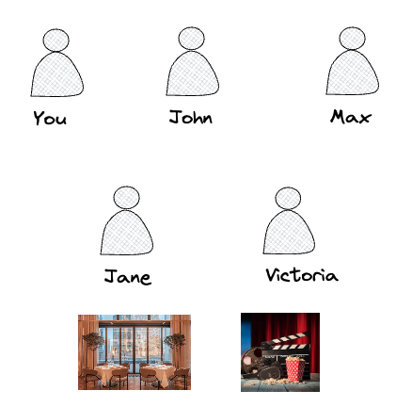
Повторение

Slide 4
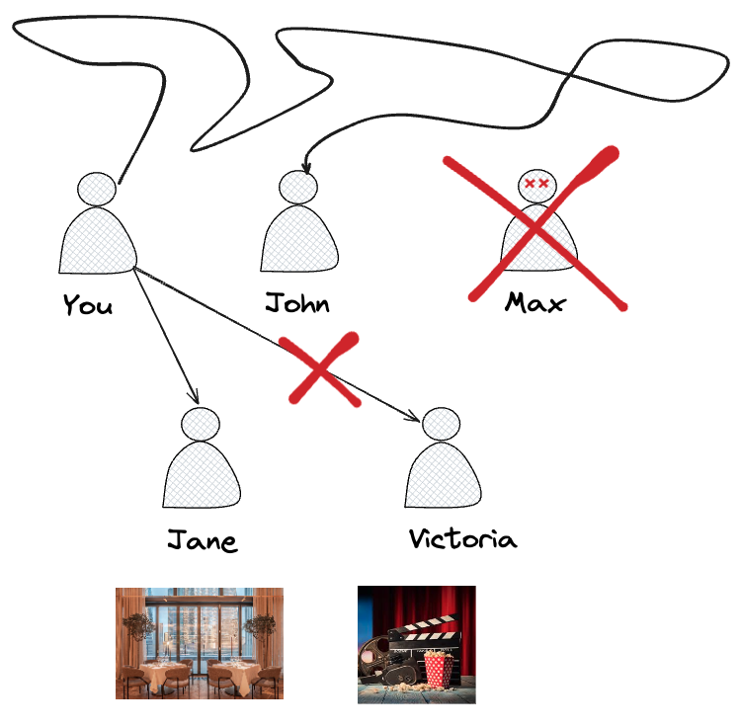
Ситуация

Slide 5
Ситуация
Необходимо придумать способ такой, чтобы:
все, кто дожил до вечера, узнали ОДНО и то же место
это место было реально кем-то предложено (а не "встретимся на луне")
рано или поздно решение все-таки было принялось
Это и будет означать достижение консенсуса

Slide 6
Свойства алгоритмов достижения консенсуса
Свойства:
1. Согласованность (Agreement) — все корректные процессы решают одно и то же значение.
2. Обоснованность (Validity) — выбранное значение должно быть кем-то реально предложено.
3. Завершаемость (Termination) — все корректные процессы рано или поздно принимают решение.

Slide 7
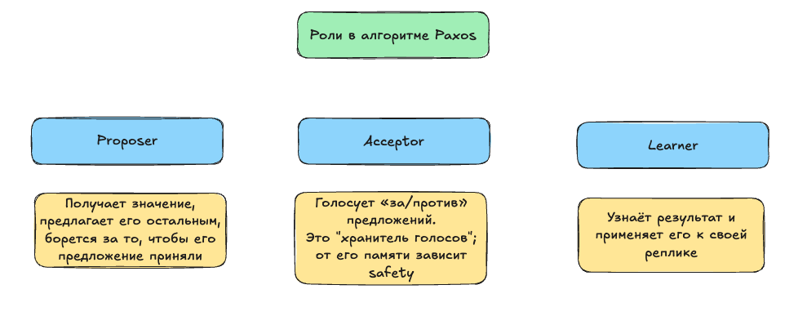
Роли в Paxos
ВАЖНО:
Каждая нода может принимать одни ИЛИ БОЛЕЕ ролей одновременно

Slide 8
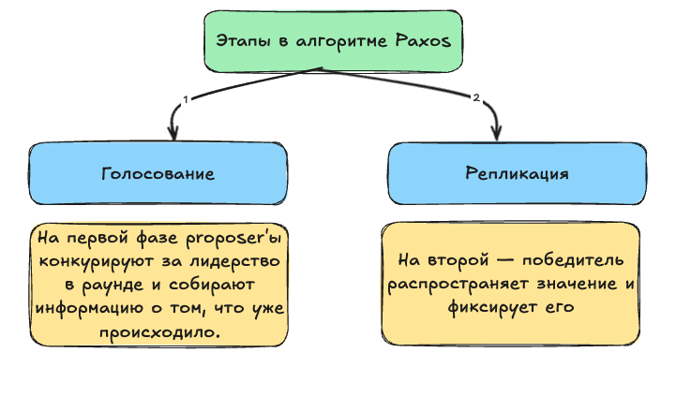
Этапы в Paxos

Slide 9
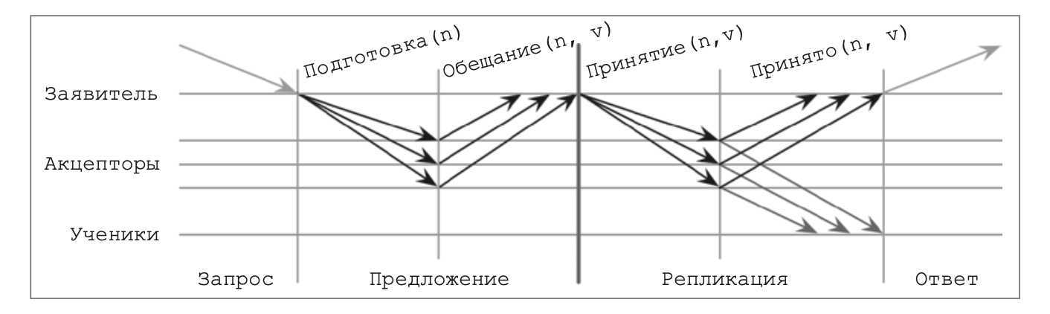
Разбор этапов алгоритма
Prepare(n) — proposer → acceptors (фаза 1а)
Promise(n, v_a) — acceptor → proposer (фаза 1б)
Accept!(n, v) — proposer → acceptors (фаза 2а)
Accepted(n, v) — acceptor → learners (фаза 2б)

Slide 10
Разбор этапов алгоритма. Proposer stage 1
Что делает proposer?
Выбирает свежий номер n больше всего, что он раньше отправлял, и шлёт `Prepare(n)` большинству акцепторов.

Slide 11
Разбор этапов алгоритма. Acceptor stage 1
Что делает акцептор, получив `Prepare(n)`?
Смотрит на свою память — а в памяти у него две вещи:
максимальный номер, на который он уже обещал (`n_promised`)
последнее принятое предложение `(n_accepted, v_accepted)`.

Slide 12
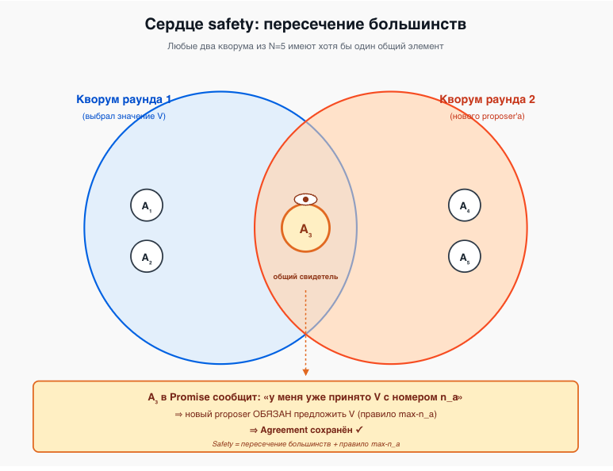
Разбор этапов алгоритма. Proposer stage 1 ending
Proposer ждёт `Promise` от большинства.
Как только большинство собрано — он переходит к фазе 2.

Slide 13
Разбор этапов алгоритма. Proposer stage 2
Proposer смотрит значения в ответах у большинства.
Выбирает из всех значений v_a САМОЕ БОЛЬШОЕ
И далее предлагает уже это v_a_max на следующий этап
И только если все promise-ы пустые, он может предложить свое значение

Slide 14
Разбор этапов алгоритма. Proposer stage 2
Proposer выбирает значение по предыдущей логике
И с выбранным значением отсылает сообщение Accept!(n, v) большинству нод (или всем нодам)

Slide 15
Разбор этапов алгоритма. Acceptor stage 2
Acceptor получает значение в сообщении Accept!(n, v)
Если у Acceptor-а n > n_promised – он принимает новое значение и отправляет Accepted(n, v) обратно
Иначе – отправляет отвергает значение и отправляет обратно значение своего максимума

Slide 16
Кворумы в алгоритме Paxos

Slide 17
Сценарий 0: Paxos с одним Proposer-ом

Slide 18
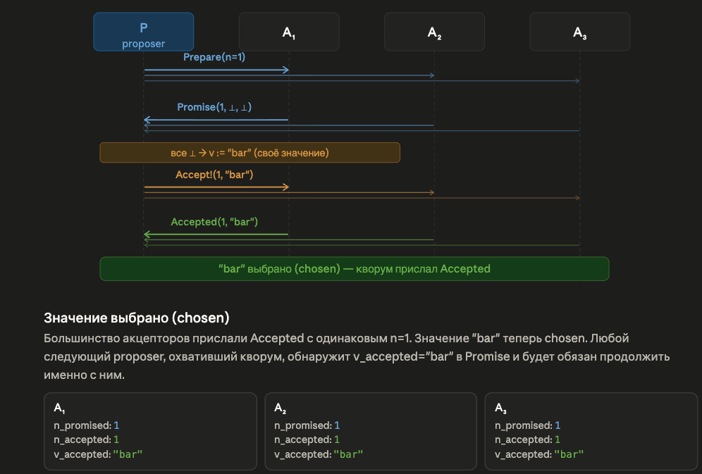
Сценарий 0: Paxos с одним Proposer-ом

Slide 19
Сценарий 1: Paxos с несколькими Proposer-ами: падение первого proposer-а и подхват его значения другим proposer-ом

Slide 20
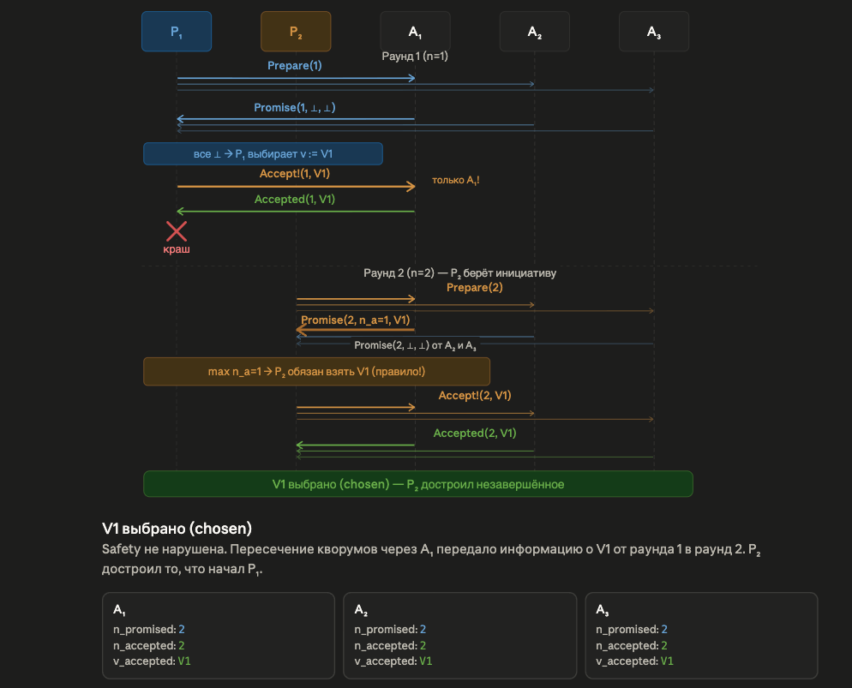
Сценарий 1

Slide 21
Сценарий 2: Paxos с несколькими Proposer-ами: падение первого proposer-а, но фиксация нового значения другим proposer-ом

Slide 22
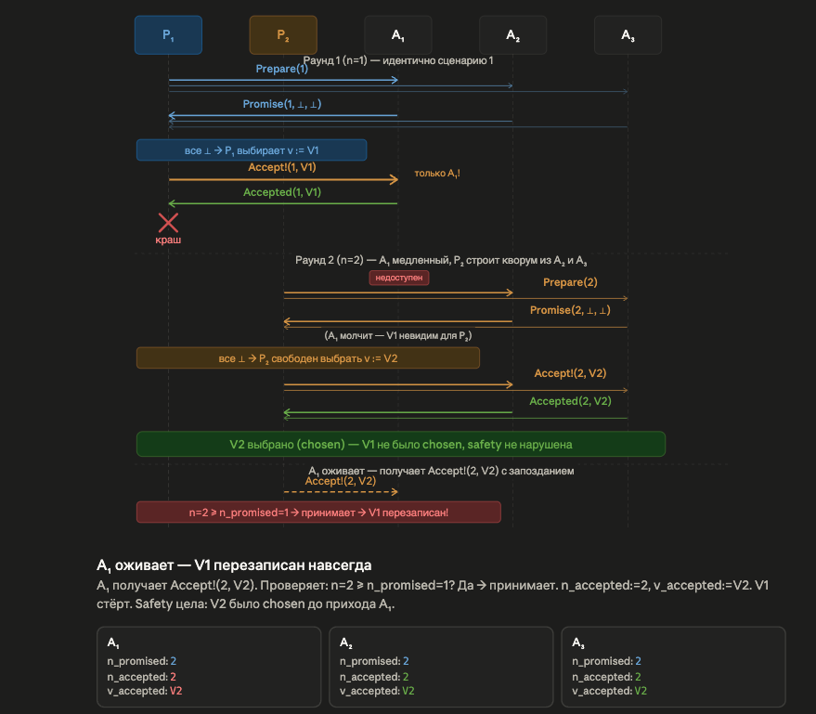
Сценарий 2

Slide 23
Сценарий 3: Paxos с несколькими Proposer-ами: падение proposer-а и acceptor-а, который принял его значение

Slide 24
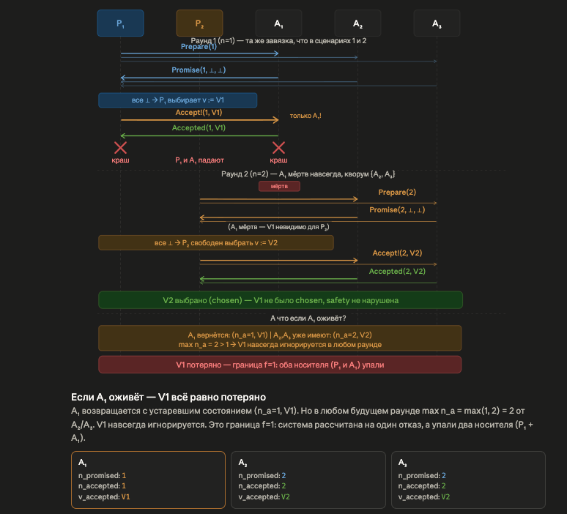
Сценарий 3

Slide 25
Сценарий 4: Paxos и дуэль двух proposer-ов, livelock

Slide 26
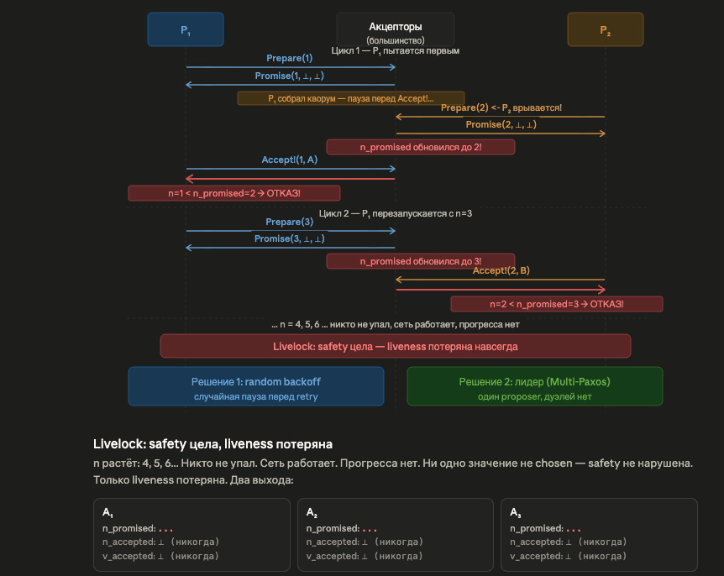
Сценарий 4

Slide 27
Выявление проблем классического Paxos

Slide 28
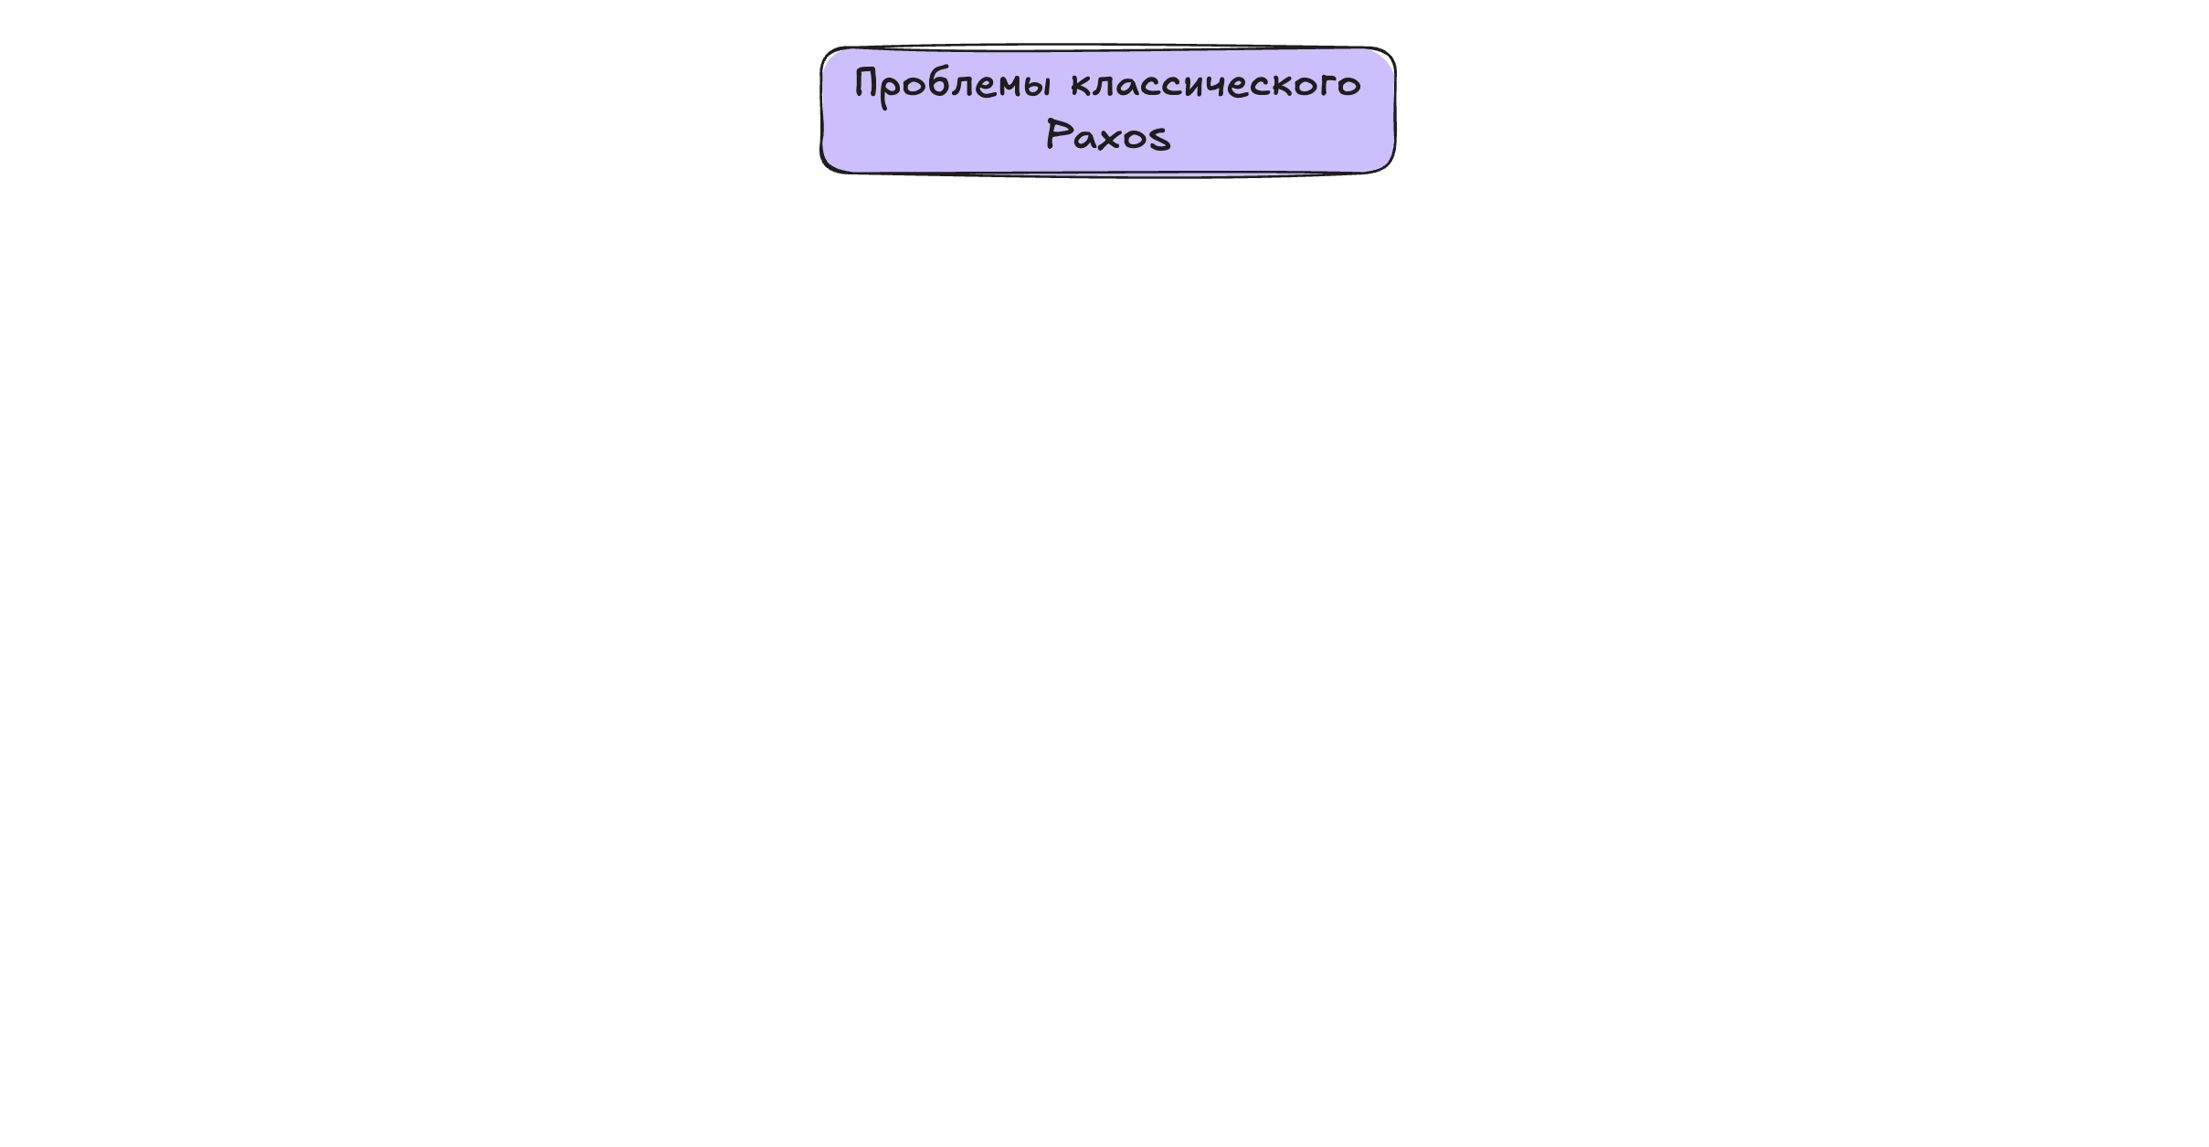

Slide 29
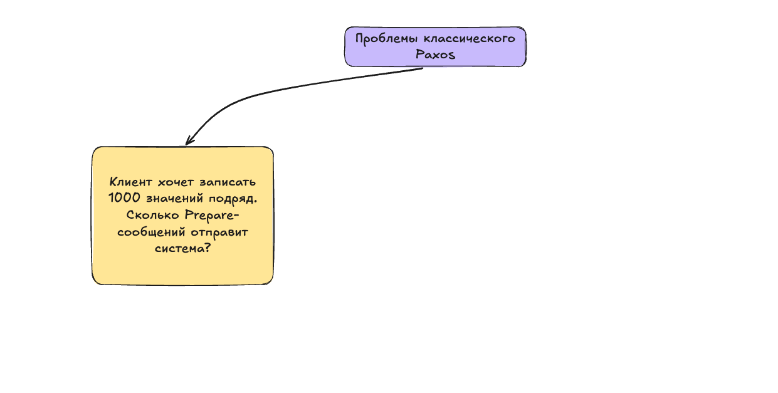

Slide 30
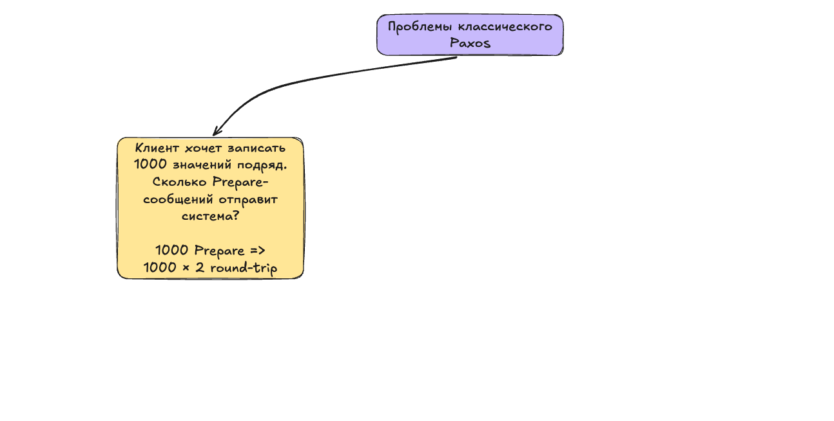

Slide 31
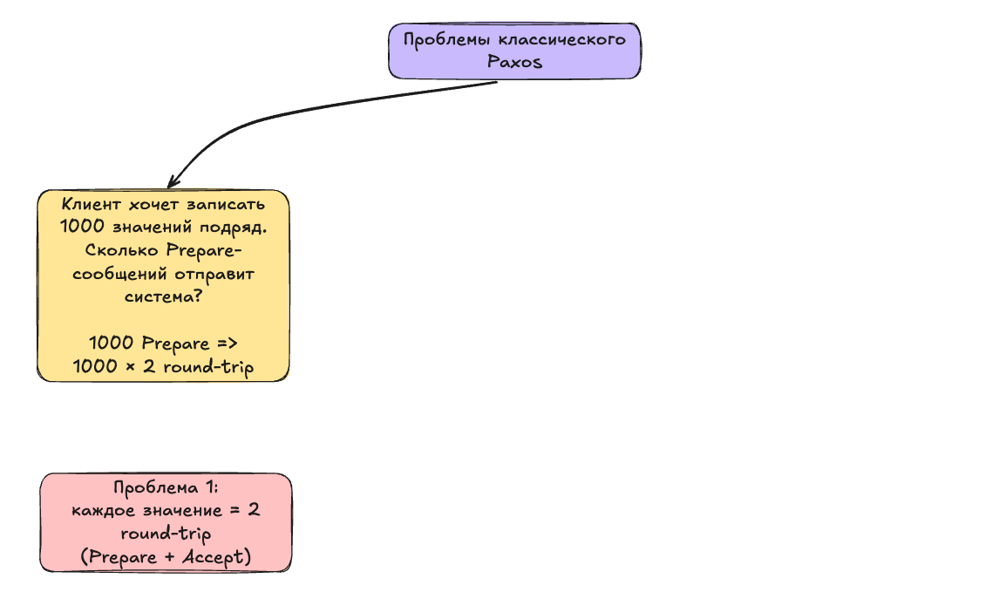

Slide 32
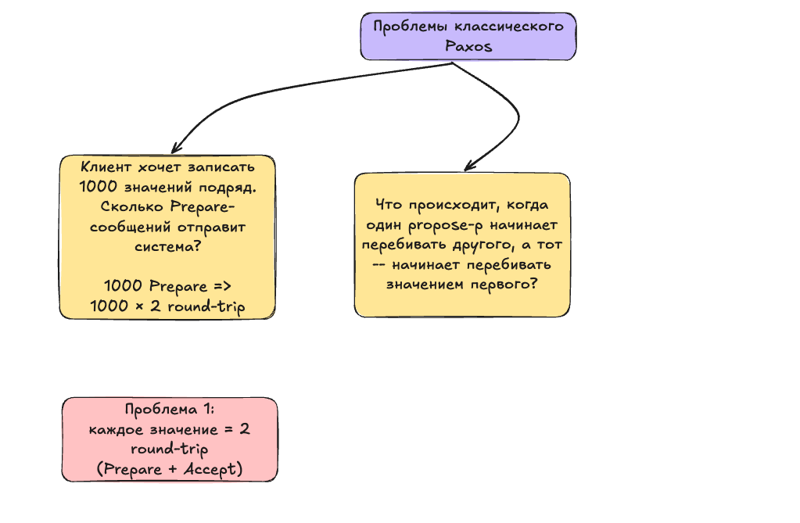

Slide 33
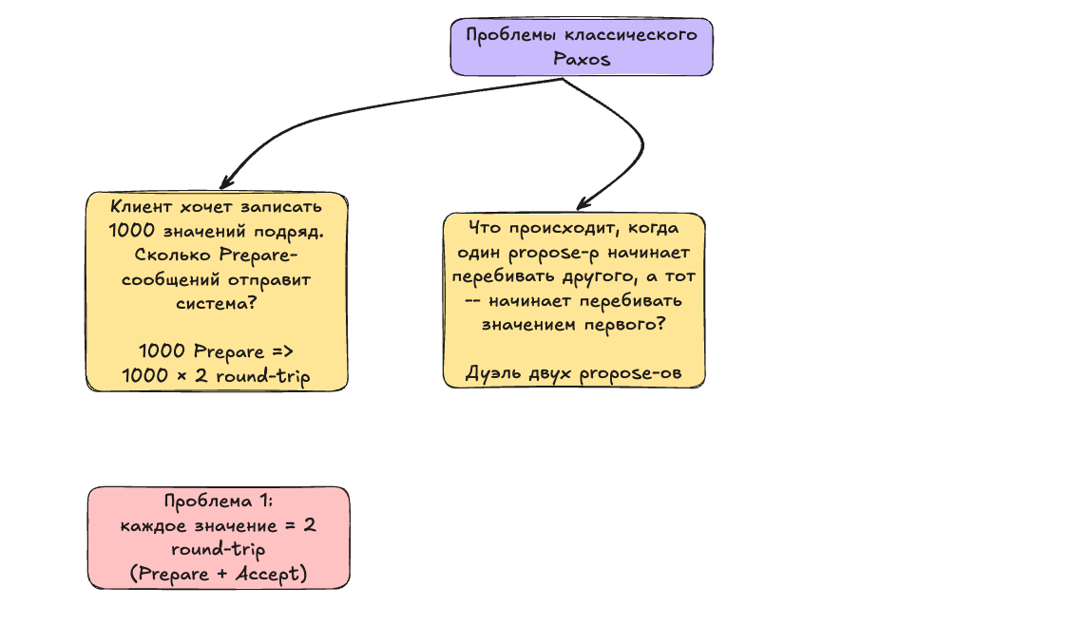

Slide 34
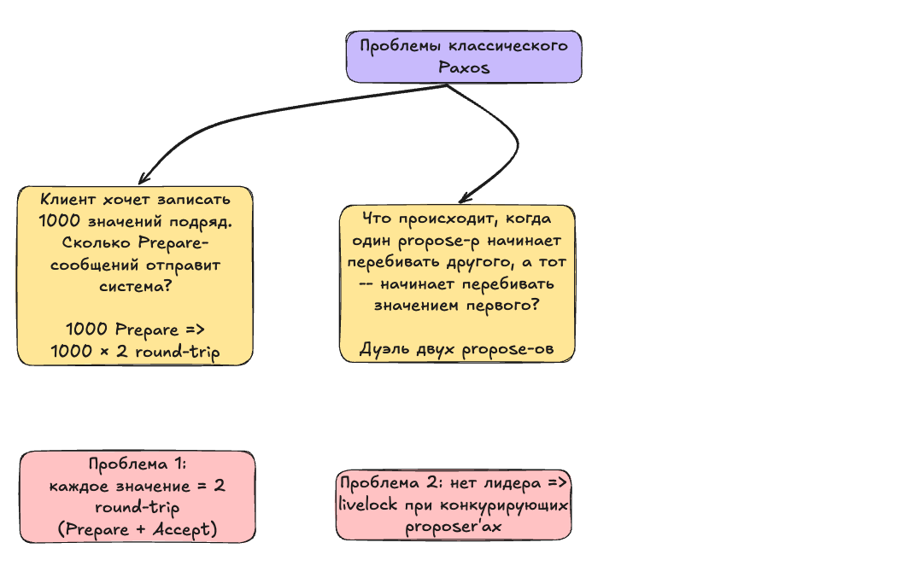

Slide 35
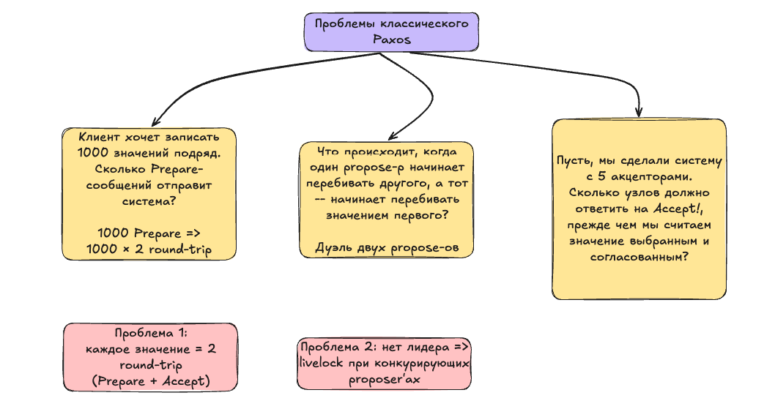

Slide 36
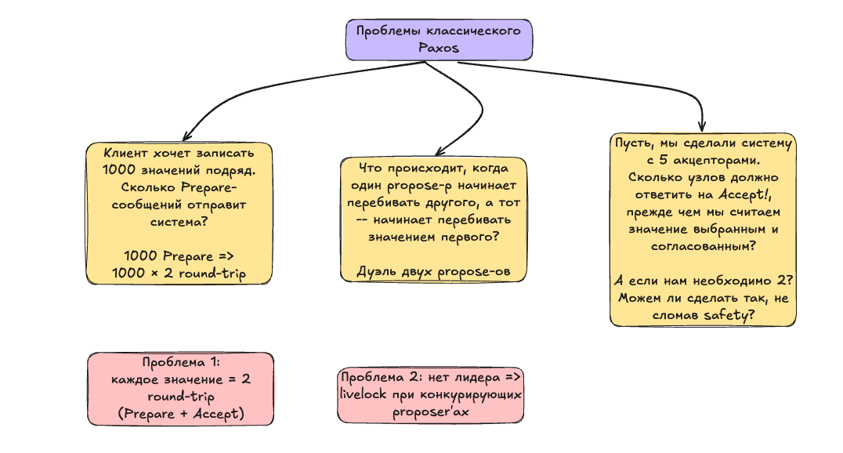

Slide 37
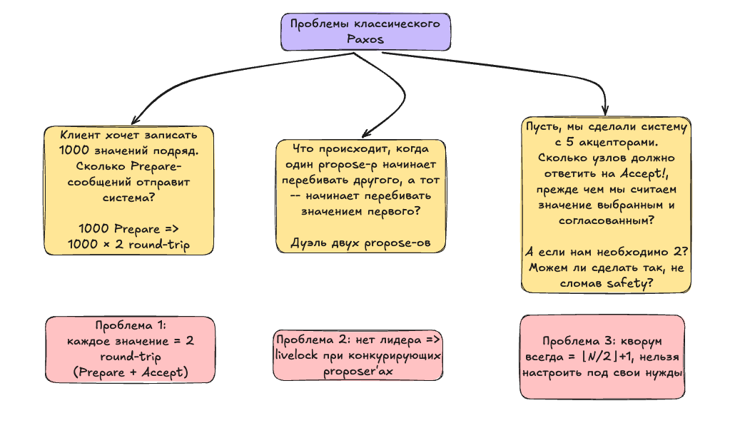

Slide 38
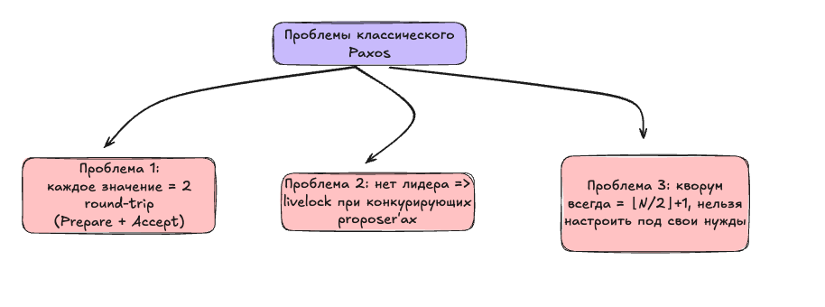

Slide 39
Multi-Paxos. Проблематика

Slide 40
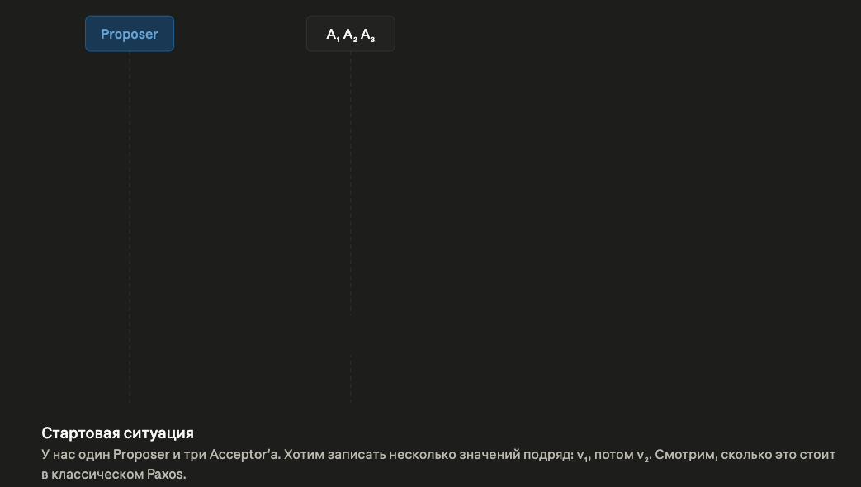
Multi-Paxos. Проблематика

Slide 41
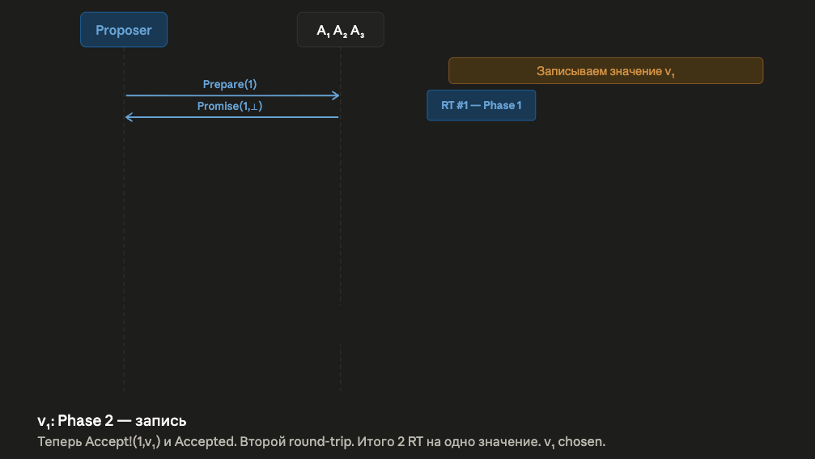
Multi-Paxos. Проблематика

Slide 42
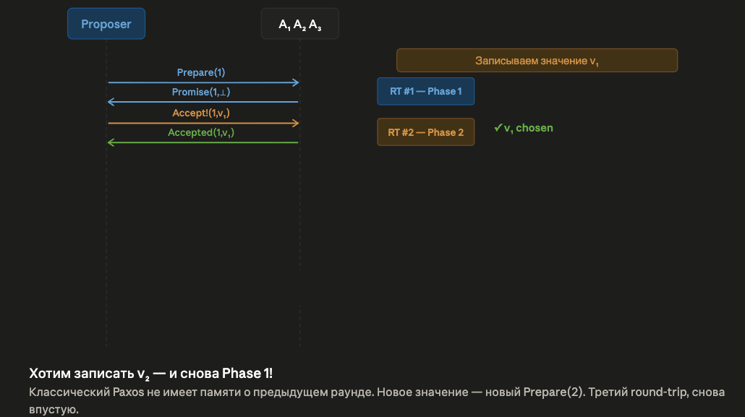
Multi-Paxos. Проблематика

Slide 43
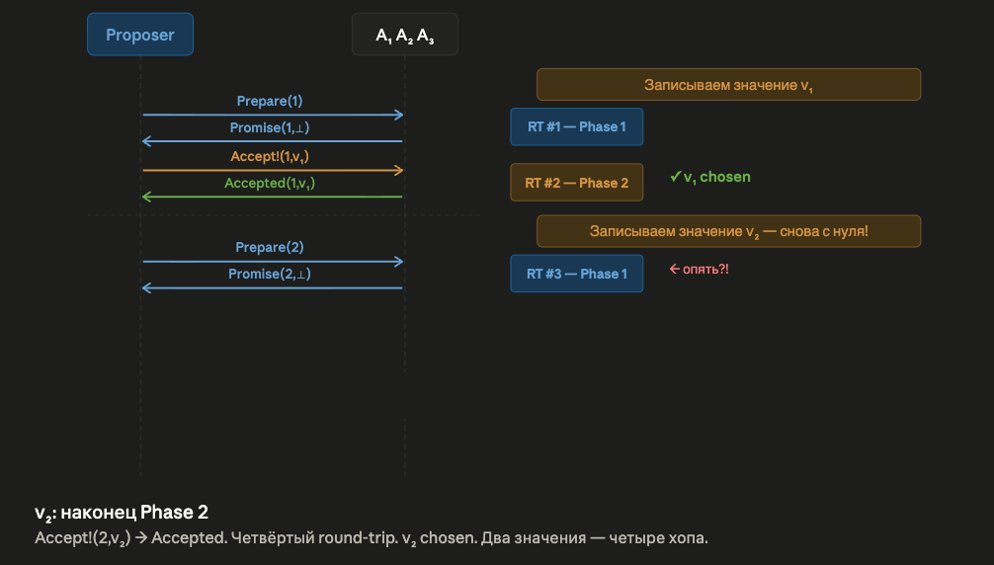
Multi-Paxos. Проблематика

Slide 44
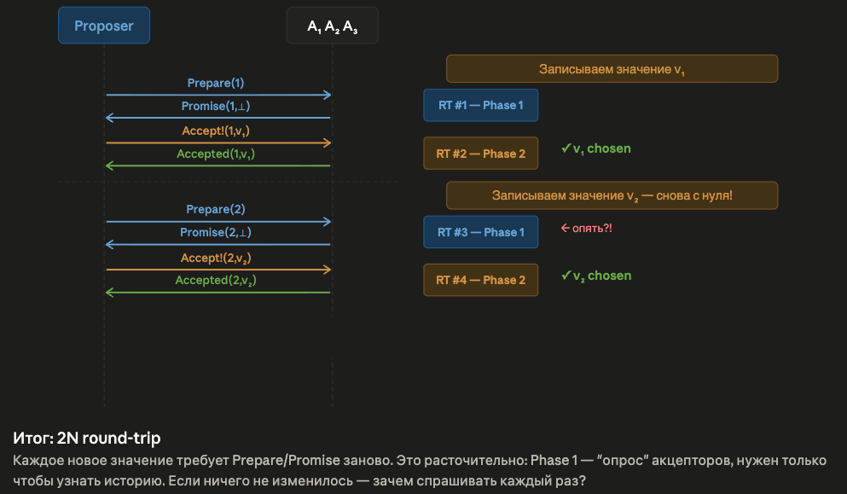
Multi-Paxos. Проблематика

Slide 45
Multi-Paxos. Идея

Slide 46
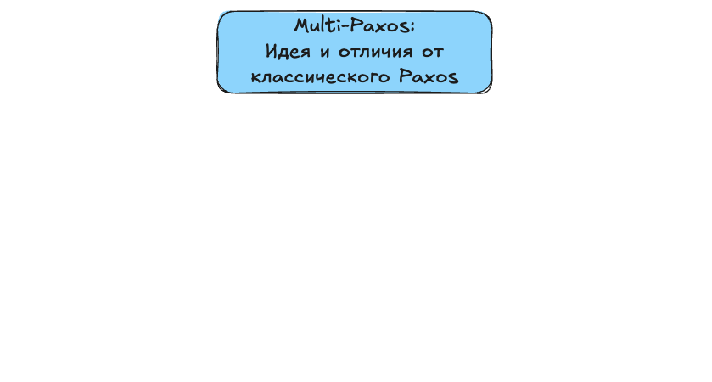
Multi-Paxos. Идея

Slide 47
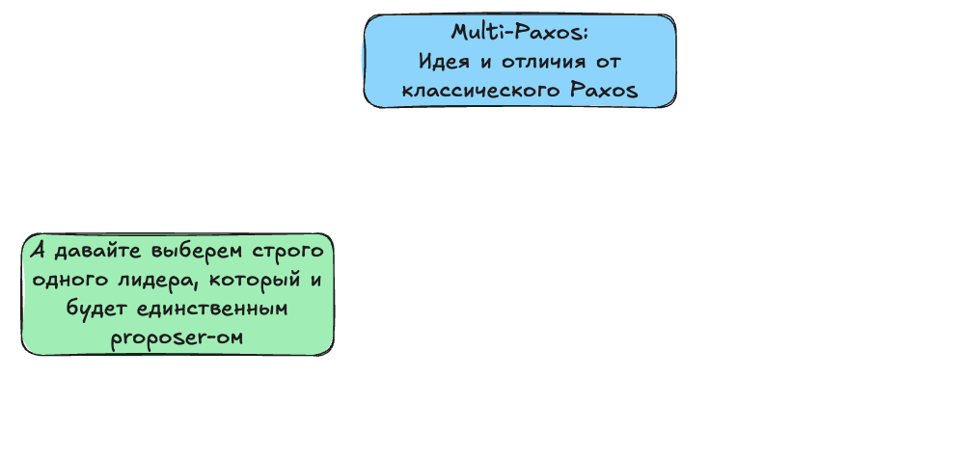
Multi-Paxos. Идея

Slide 48
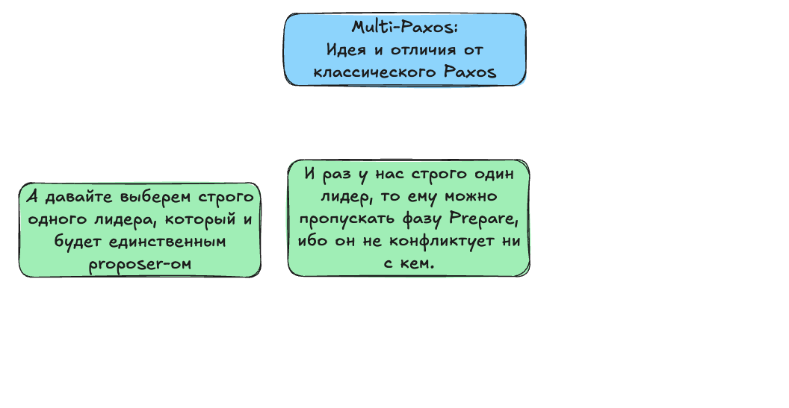
Multi-Paxos. Идея

Slide 49
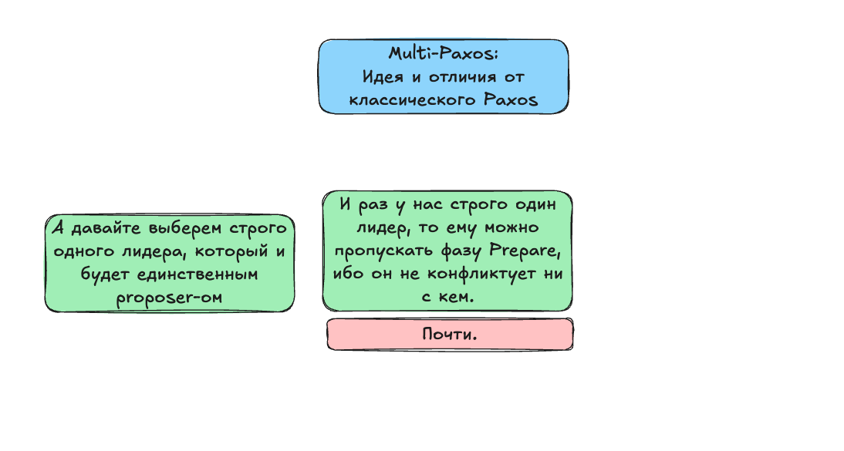
Multi-Paxos. Идея

Slide 50
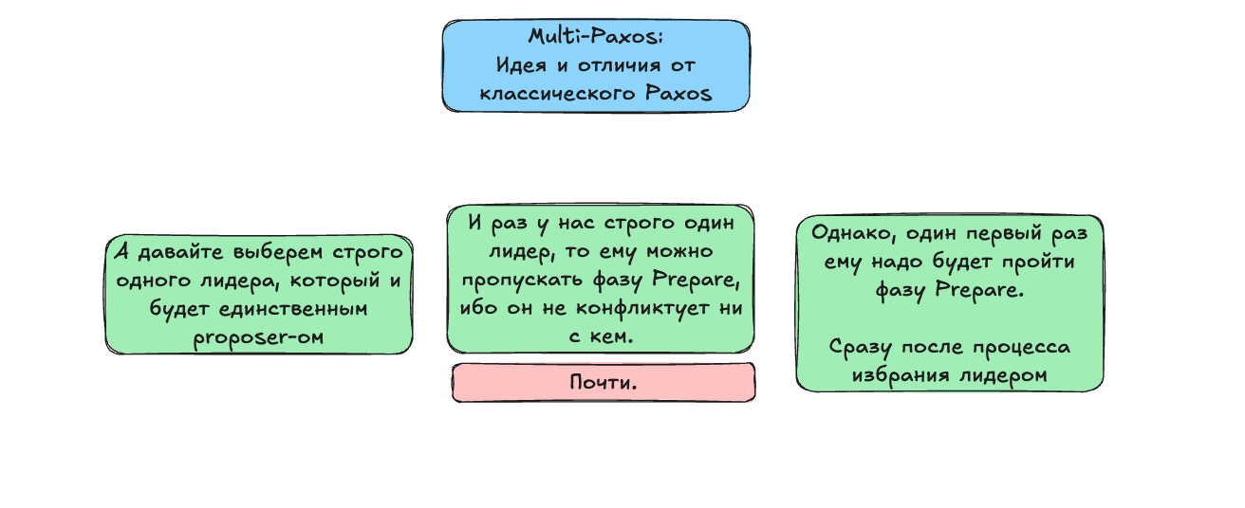
Multi-Paxos. Идея

Slide 51
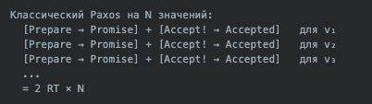
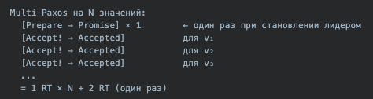
Multi-Paxos. Идея
Было в классическом Paxos:
Стало в Multi-Paxos

Slide 52
Multi-Paxos. Алгоритм

Slide 53
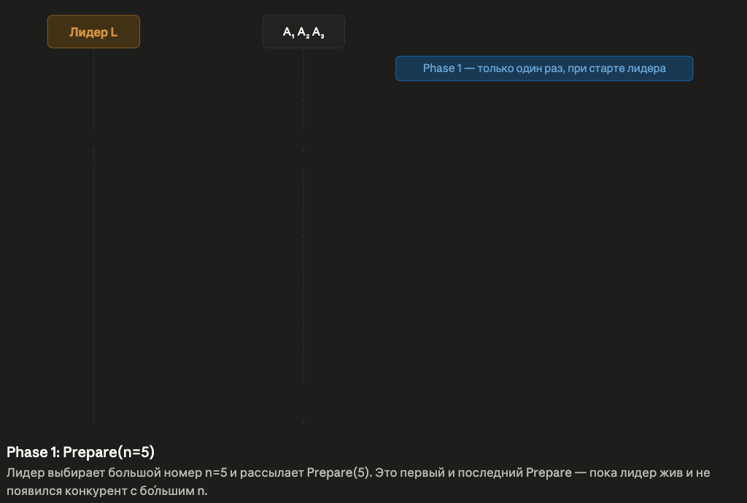
Multi-Paxos. Алгоритм

Slide 54
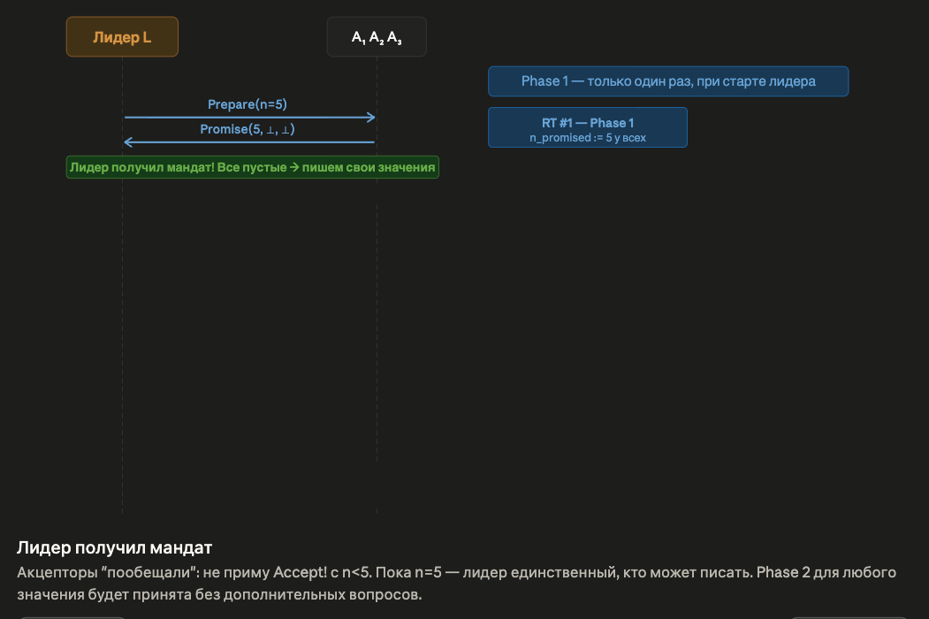
Multi-Paxos. Алгоритм

Slide 55
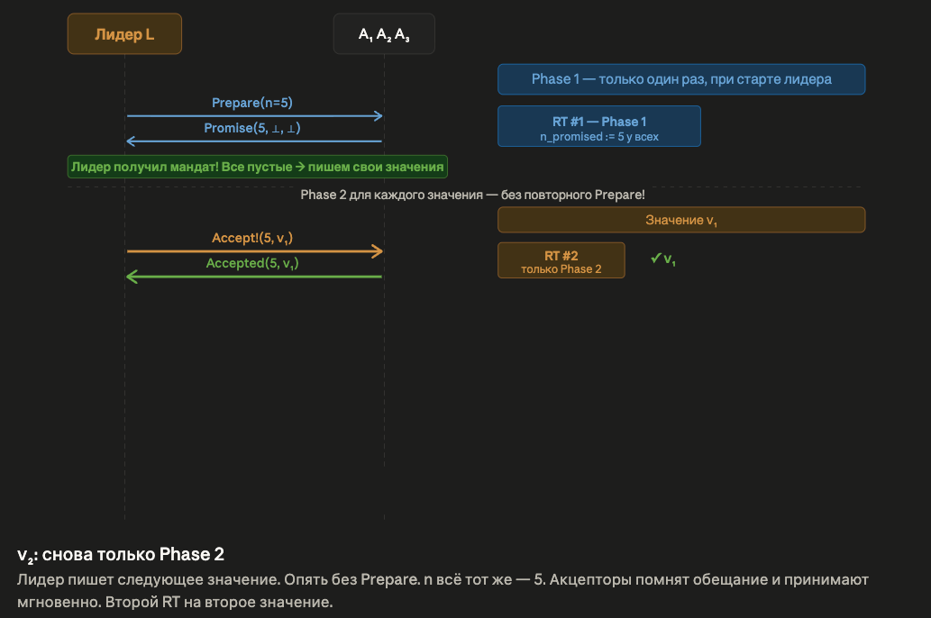
Multi-Paxos. Алгоритм

Slide 56
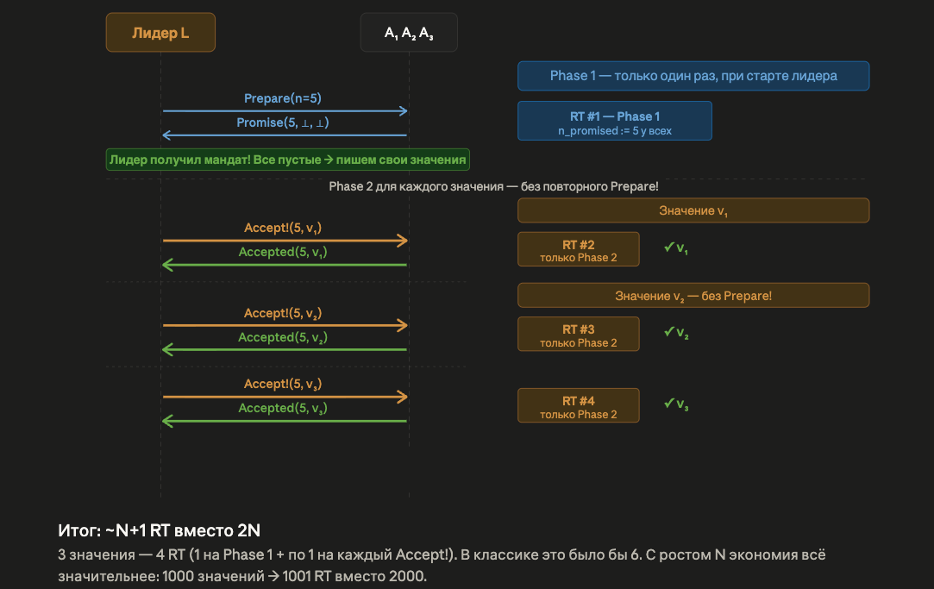
Multi-Paxos. Алгоритм

Slide 57
Multi-Paxos. Выбор лидера и восстановление

Slide 58
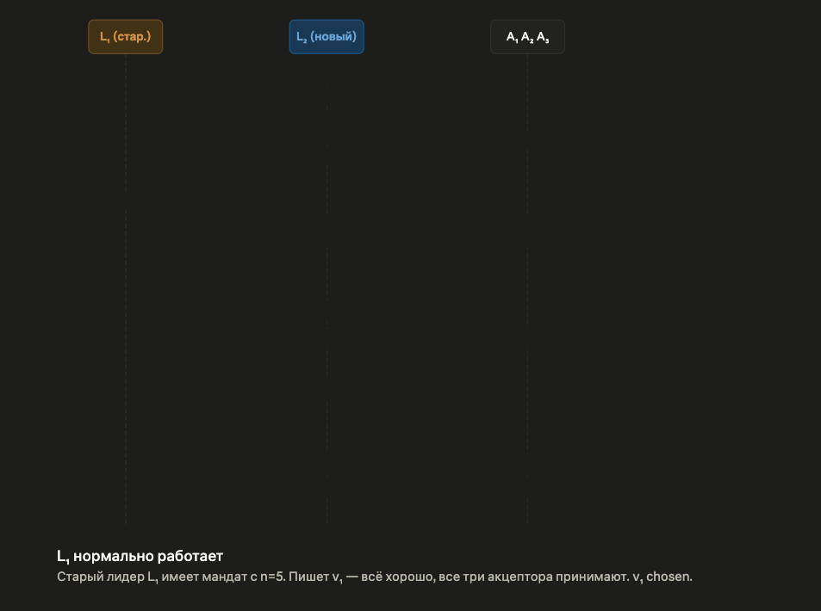
Multi-Paxos. Смена лидера и восстановление

Slide 59
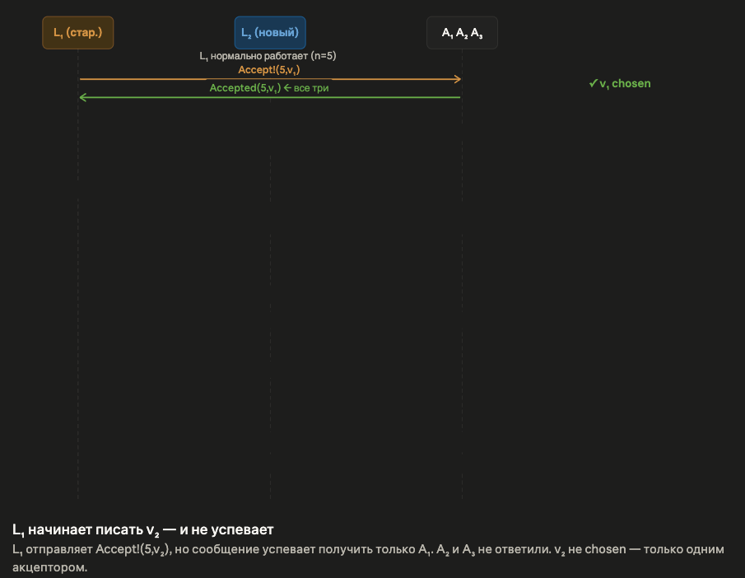
Multi-Paxos. Смена лидера и восстановление

Slide 60
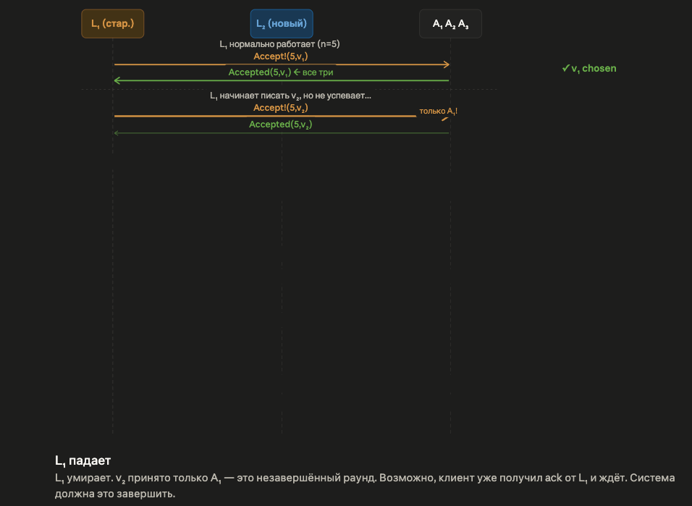
Multi-Paxos. Смена лидера и восстановление

Slide 61
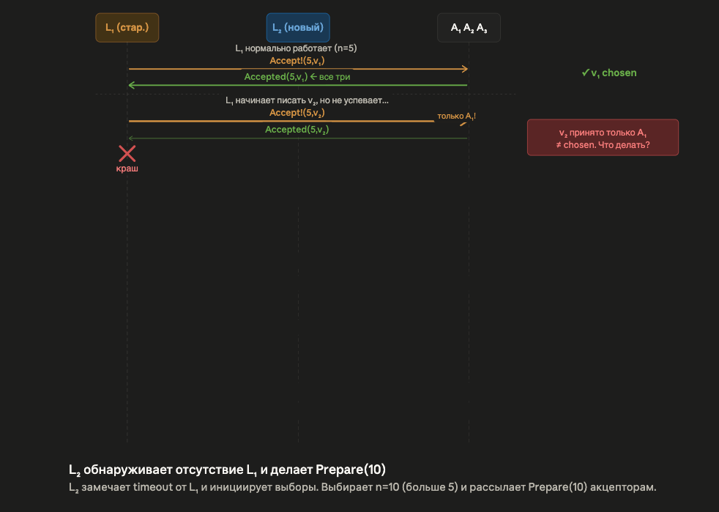
Multi-Paxos. Смена лидера и восстановление

Slide 62
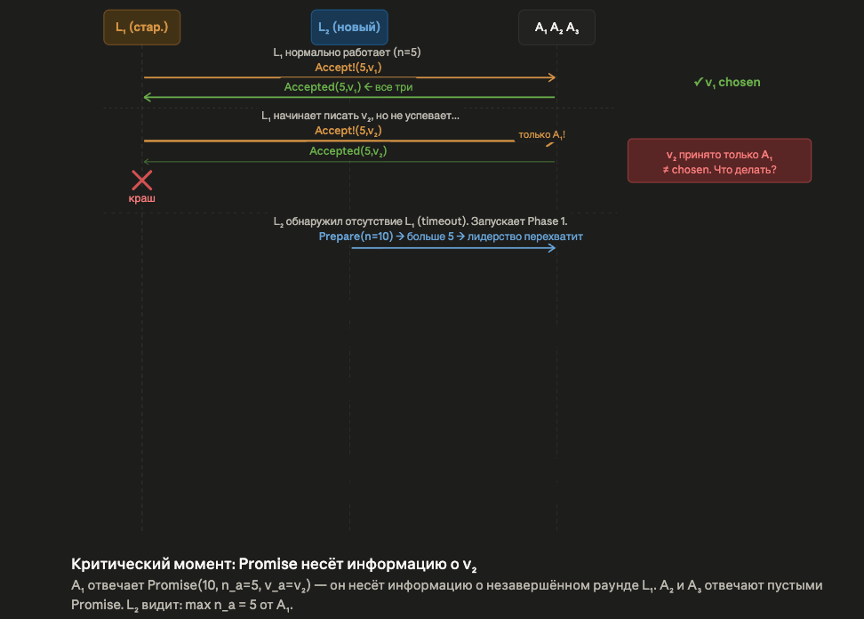
Multi-Paxos. Смена лидера и восстановление

Slide 63
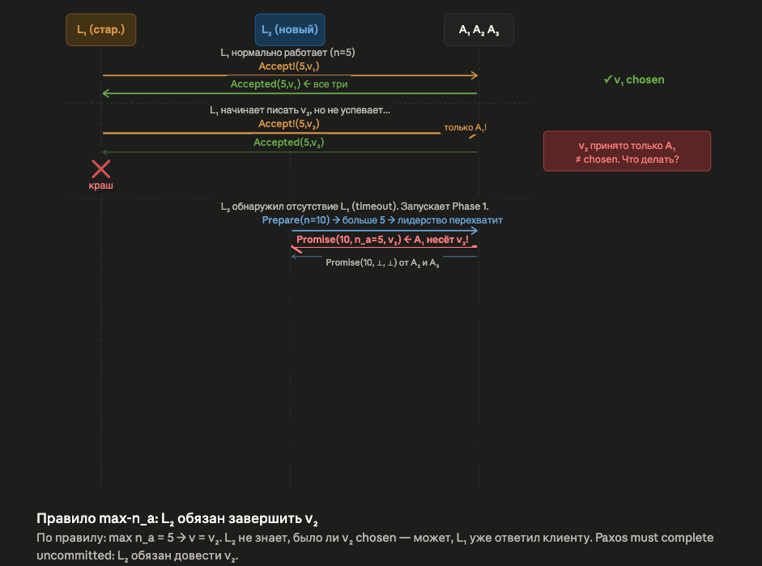
Multi-Paxos. Смена лидера и восстановление

Slide 64
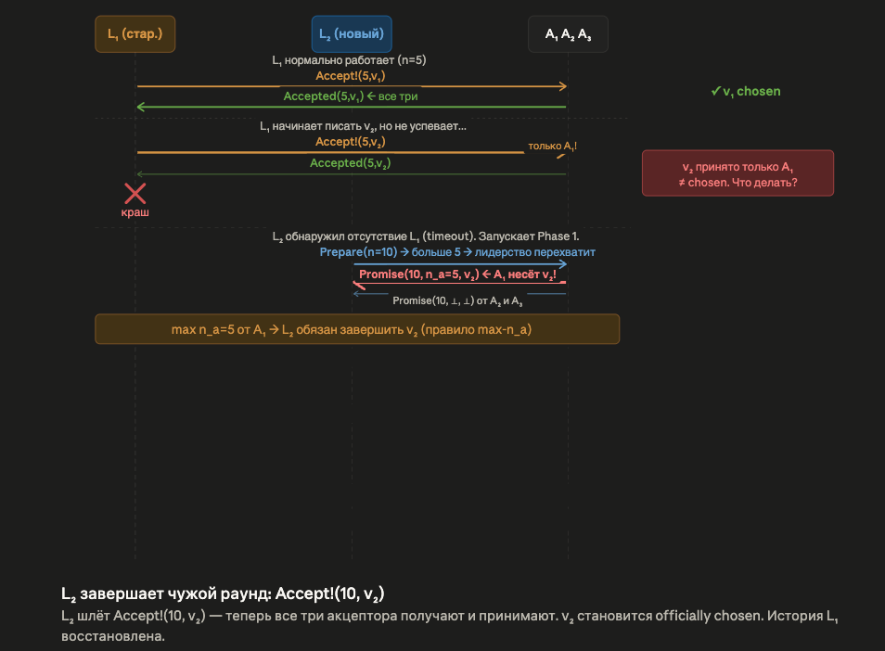
Multi-Paxos. Смена лидера и восстановление

Slide 65
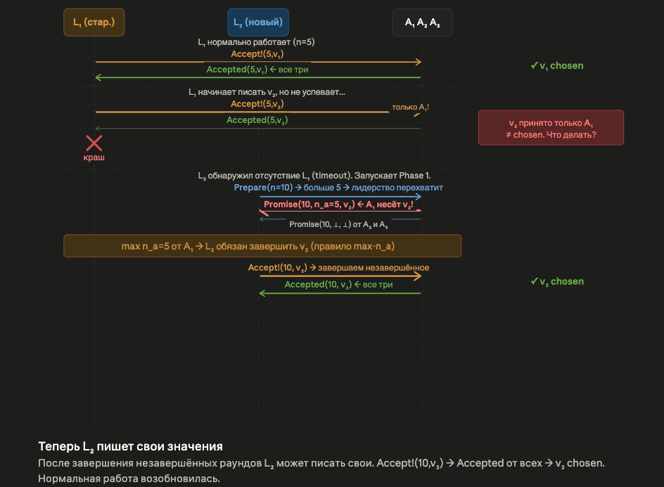
Multi-Paxos. Смена лидера и восстановление

Slide 66
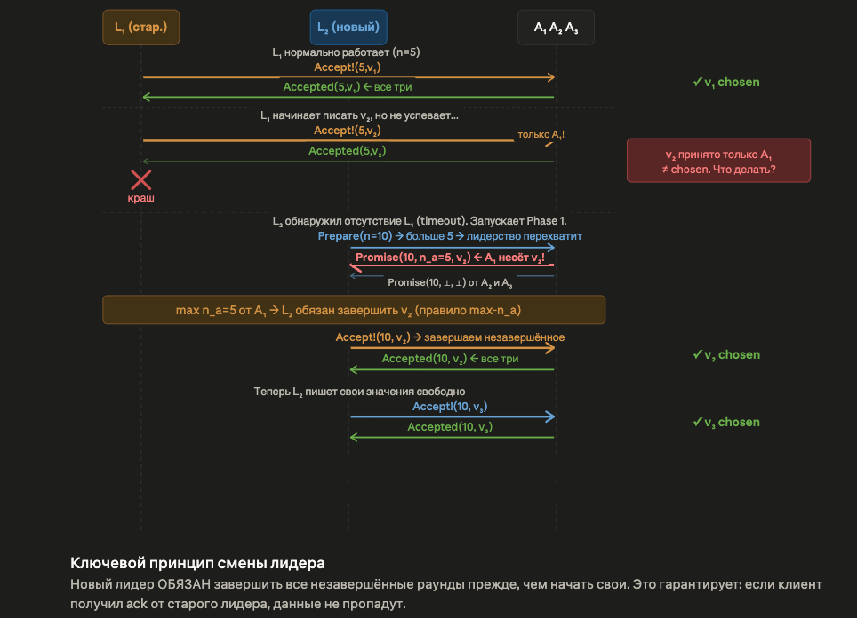
Multi-Paxos. Смена лидера и восстановление

Slide 67
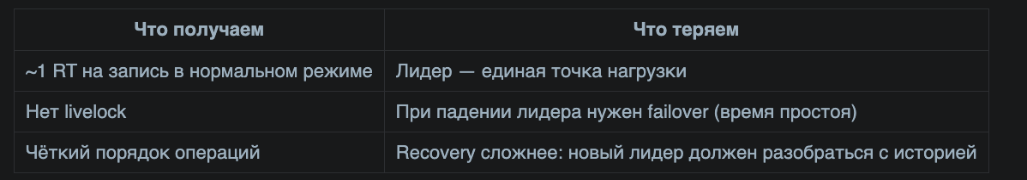
Multi-Paxos. Трейд-оффы в сравнении с классическим Paxos
В реальности используется в:
Cassandra LW Transactions, Google Spanner, Google Chubby

Slide 68
Fast-Paxos. Проблематика

Slide 69

Fast-Paxos. Проблематика

Slide 70

Fast-Paxos. Проблематика

Slide 71

Fast-Paxos. Проблематика

Slide 72

Fast-Paxos. Проблематика

Slide 73
Fast-Paxos. Идея

Slide 74

Fast-Paxos. Идея

Slide 75

Fast-Paxos. Идея

Slide 76

Fast-Paxos. Идея

Slide 77

Fast-Paxos. Идея

Slide 78

Fast-Paxos. Идея

Slide 79


Fast-Paxos. Идея
Было в Multi-Paxos:
Стало в Fast-Paxos

Slide 80

Fast-Paxos. Алгоритм

Slide 81

Fast-Paxos. Алгоритм

Slide 82

Fast-Paxos. Алгоритм

Slide 83

Fast-Paxos. Алгоритм

Slide 84

Fast-Paxos. Алгоритм

Slide 85

Fast-Paxos. Алгоритм

Slide 86

Fast-Paxos. Алгоритм

Slide 87
Fast-Paxos. Алгоритм при коллизии

Slide 88

Fast-Paxos. Алгоритм при коллизии

Slide 89

Fast-Paxos. Алгоритм при коллизии

Slide 90

Fast-Paxos. Алгоритм при коллизии

Slide 91

Fast-Paxos. Алгоритм при коллизии

Slide 92

Fast-Paxos. Алгоритм при коллизии

Slide 93

Fast-Paxos. Алгоритм при коллизии

Slide 94

Fast-Paxos. Алгоритм при коллизии

Slide 95

Fast-Paxos. Алгоритм при коллизии
Замечание:
При конфликте необходимо иметь возможность разрешать конфликты и при этом быть устойчивым с учетом отказа f нод.
В связи с этим для Fast-Paxos необходимо: 3f + 1 нод.

Slide 96
Flexible-Paxos. Проблематика

Slide 97

Flexible-Paxos. Идея

Slide 98

Flexible-Paxos. Идея

Slide 99

Flexible-Paxos. Идея

Slide 100

Flexible-Paxos. Идея

Slide 101

Flexible-Paxos. Идея

Slide 102
Flexible-Paxos. Алгоритм

Slide 103

Flexible-Paxos. Алгоритм

Slide 104

Flexible-Paxos. Алгоритм

Slide 105

Flexible-Paxos. Алгоритм

Slide 106

Flexible-Paxos. Алгоритм

Slide 107

Flexible-Paxos. Алгоритм

Slide 108
Flexible-Paxos. Алгоритм

Slide 109

Flexible-Paxos. Трейд-оффы

Slide 110
Egalitarian-Paxos (EPaxos). Проблематика

Slide 111

Egalitarian-Paxos (EPaxos). Проблематика

Slide 112

Egalitarian-Paxos (EPaxos). Проблематика

Slide 113

Egalitarian-Paxos (EPaxos). Проблематика

Slide 114

Egalitarian-Paxos (EPaxos). Проблематика

Slide 115

Egalitarian-Paxos (EPaxos). Проблематика

Slide 116
Egalitarian-Paxos (EPaxos). Алгоритм Fast path

Slide 117

Egalitarian-Paxos (EPaxos). Алгоритм Fast path

Slide 118

Egalitarian-Paxos (EPaxos). Алгоритм Fast path

Slide 119

Egalitarian-Paxos (EPaxos). Алгоритм Fast path

Slide 120
Egalitarian-Paxos (EPaxos). Алгоритм Slow path

Slide 121

Egalitarian-Paxos (EPaxos). Алгоритм Slow path

Slide 122

Egalitarian-Paxos (EPaxos). Алгоритм Slow path

Slide 123

Egalitarian-Paxos (EPaxos). Алгоритм Slow path

Slide 124

Egalitarian-Paxos (EPaxos). Алгоритм Slow path

Slide 125
Сравнение различных разновидностей Paxos

Slide 126

Сравнение различных разновидностей Paxos

